Slide 1
Node.js
Iniciando com Express.js e TypeORM

Slide 2


Quem Sou Eu?
Gustavo Leão Nogueira de Oliveira
Formado em Análise e Desenvolvimento de Sistemas no Senac
Atualmente trabalhando como Desenvolvedor Full-Stack (backend/devops)

Slide 3
O que é node.js
Criado pro Ryan Dahl em 2009
Node.js é um ambiente de servidor de código aberto.
Node.js permite executar JavaScript no servidor.
Como um tempo de execução JavaScript assíncrono baseado em eventos, o Node.js foi projetado para construir aplicativos de rede escalonáveis.
É um interpretador JavaScript desvinculado do navegador

Slide 4
NPM
É o Gerenciador de Pacotes do Node que é instalado juntamente com o Node, no momento de sua instalação.
Execute o comando npm -v e verifique se é retornada a versão instalada no npm

Slide 5
Hello World
Em uma pasta de sua preferência, crie um arquivo index.js e escreva dentro o comando console.log(“Oi Mundo”);
Execute no terminal o comando node index.js

Slide 6
Primeira Api

Slide 7
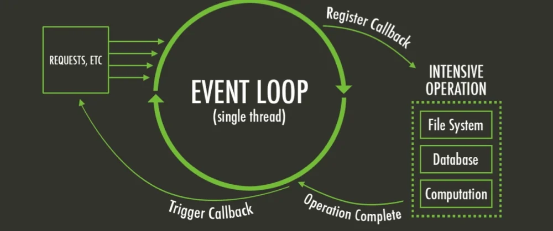
Event Loop
Notes:
O event loop na V8 do Node.js é um componente fundamental que permite que o Node execute código de forma assíncrona e não bloqueante. Ele funciona da seguinte maneira:
Loop de Eventos: O event loop é um loop contínuo que espera e processa eventos.
Eventos: Eventos podem ser operações assíncronas, como leitura de arquivos, solicitações de rede, timers e interações de E/S.
Callbacks: Cada evento é associado a um callback, uma função que será executada quando o evento for processado.
Pilha de Chamadas: O event loop mantém uma pilha de chamadas que contém as funções em execução.
Modelo Não Bloqueante: O Node executa operações de I/O de forma não bloqueante, permitindo que outras tarefas sejam executadas enquanto aguarda a conclusão da operação.
Pilha de Mensagens: Quando um evento é concluído, seu callback é colocado em uma pilha de mensagens para ser processado pelo event loop.
Microtarefas e Tarefas de Tempo: O event loop também lida com microtarefas e tarefas de tempo, permitindo a execução de código agendado e operações de alta prioridade.
Em resumo, o event loop na V8 do Node.js permite que o servidor execute operações de forma assíncrona e não bloqueante, garantindo alta eficiência e escalabilidade em aplicações de rede e E/S intensivas.

Slide 8
Event Loop
O event loop na V8 do Node.js é um componente fundamental que permite que o Node execute código de forma assíncrona e não bloqueante. Ele funciona da seguinte maneira:
Loop de Eventos: O event loop é um loop contínuo que espera e processa eventos.
Eventos: Eventos podem ser operações assíncronas, como leitura de arquivos, solicitações de rede, timers e interações de E/S.
Callbacks: Cada evento é associado a um callback, uma função que será executada quando o evento for processado.
Pilha de Chamadas: O event loop mantém uma pilha de chamadas que contém as funções em execução.
Modelo Não Bloqueante: O Node executa operações de I/O de forma não bloqueante, permitindo que outras tarefas sejam executadas enquanto aguarda a conclusão da operação.
Pilha de Mensagens: Quando um evento é concluído, seu callback é colocado em uma pilha de mensagens para ser processado pelo event loop.
Microtarefas e Tarefas de Tempo: O event loop também lida com microtarefas e tarefas de tempo, permitindo a execução de código agendado e operações de alta prioridade.
Em resumo, o event loop na V8 do Node.js permite que o servidor execute operações de forma assíncrona e não bloqueante, garantindo alta eficiência e escalabilidade em aplicações de rede e E/S intensivas.

Slide 9
Características
No exemplo de servidor que acabamos de construir, muitas conexões podem ser tratadas simultaneamente. A cada conexão, uma função de callback é disparada, mas se não houver trabalho a ser realizado, o Node.js ficará inativo.
Isso contrasta com o modelo de simultaneidade mais comum de hoje, no qual threads de sistema operacional são utilizadas.
A rede baseada em thread é relativamente ineficiente e muito difícil de usar. Além disso, os usuários do Node.js estão livres da preocupação de travar o processo, já que não há travas.
Quase nenhuma função no Node.js realiza I/O diretamente, então o processo nunca bloqueia. Como nada bloqueia, sistemas escaláveis ​​são muito fáceis de desenvolver em Node.js.

Slide 10
Características
O Node.js é semelhante em design e influenciado por sistemas como Ruby’s Event Machine e Python's Twisted.
Node.js leva o modelo de evento um pouco mais longe. Ele apresenta um loop de eventos como uma construção de tempo de execução em vez de uma biblioteca.
Em outros sistemas, há sempre uma chamada de bloqueio para iniciar o loop de eventos. Normalmente, o comportamento é definido por meio de retornos de chamada no início de um script e, no final, um servidor é iniciado por meio de uma chamada de bloqueio como EventMachine::run().
No Node.js, não existe essa chamada start-the-event-loop. O Node.js simplesmente entra no loop de eventos após executar o script de entrada. O Node.js sai do loop de eventos quando não há mais callbacks para executar. Esse comportamento é como o JavaScript do navegador - o loop de eventos é escondido do usuário.

Slide 11


Obrigado!
@gusleaono1
/gusleaooliveira

